Slide 1

소 셜
웹프로그래밍
디지털 콘텐츠 학과 조 현 재

Slide 2



INDEX
01
02
02
아이디어 기획
디자인 시안
및
스토리 보드
사용 코드 설명

Slide 3






01
아이디어 기획

Slide 4
아이디어 기획
서비스 이름 : FreTrip
자유로움 – Free + 여행 Trip 의 합성어
웹 호스트 : fretrip.run.goorm.io

Slide 5
아이디어 기획
기존의 해외 및 국내 여행
‘FreTrip’의 여행 시스템
항공사와 연계하여 가이드가 붙는 여행 - 여러가지 신경이 쓰이는 것을 선호하지 않는 중, 장년층에게 인기, 가이드가 선택한 장소만 이동 가능
항공, 숙박 등을 모두 스스로 찾아보는 자유여행 - 기존의 틀에 박힌 여행보다는 보다 자유롭기를 원하는 청년층에게 인기
여행하고 싶은 장소 및 스타일을 고를 수 있다 - 페이지에서 해당 도시의 많은 가이드들이 제공하는 테마에 맞게 자신이 선택 가능
지역에 대해 지식이 많은 현지인 가이드를 이용 - 언어 소통이 가능한 현지인이 직접 가이드 역할을 수행한다.

Slide 6
구현 방식
기본적인 Html, Css, JS
Bootstrap & J Query
웹과 모바일 환경에 따라 자연스러운 반응형 - 전반적인 Layout 구조 환경에 이용
다양한 기능이 제공되는 J Query와 혼합 - JS가 들어가는 부분에 대한 자연스러운 기능 적용

Slide 7
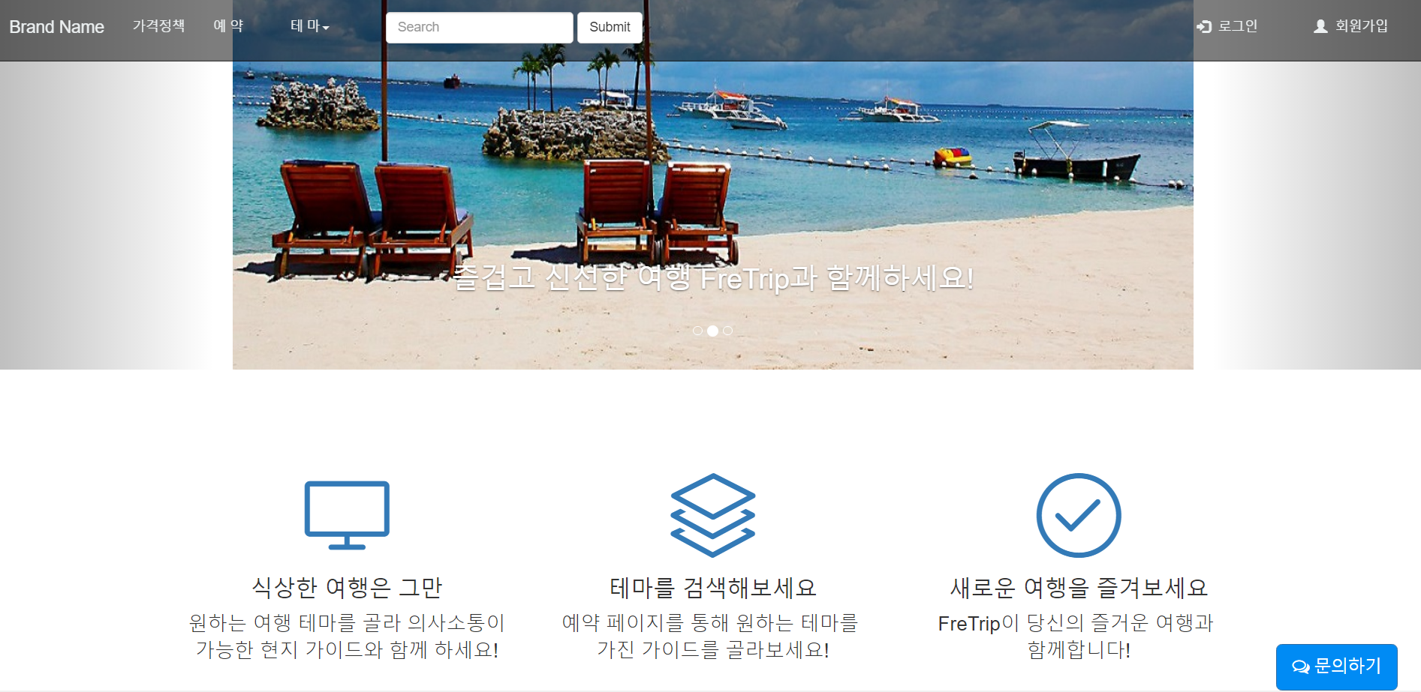
02
디자인 시안
및
스토리 보드

Slide 8
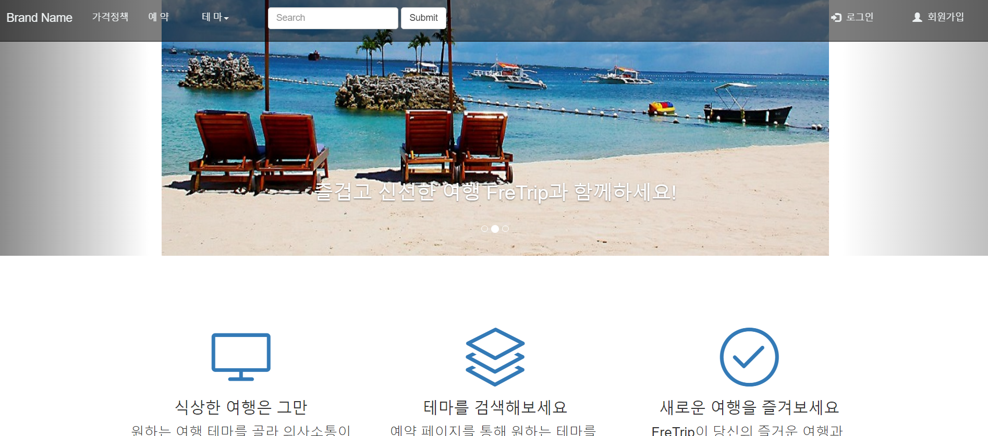
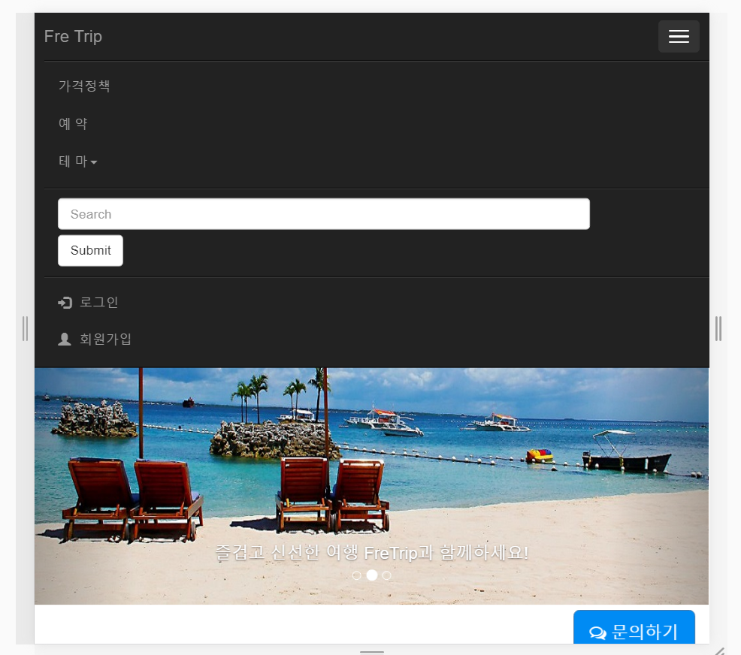
디자인 시안
1. Toggle을 이용한 자연스러운 반응형 Navigation
770px 이상의 화면
770px 이하의 화면

Slide 9
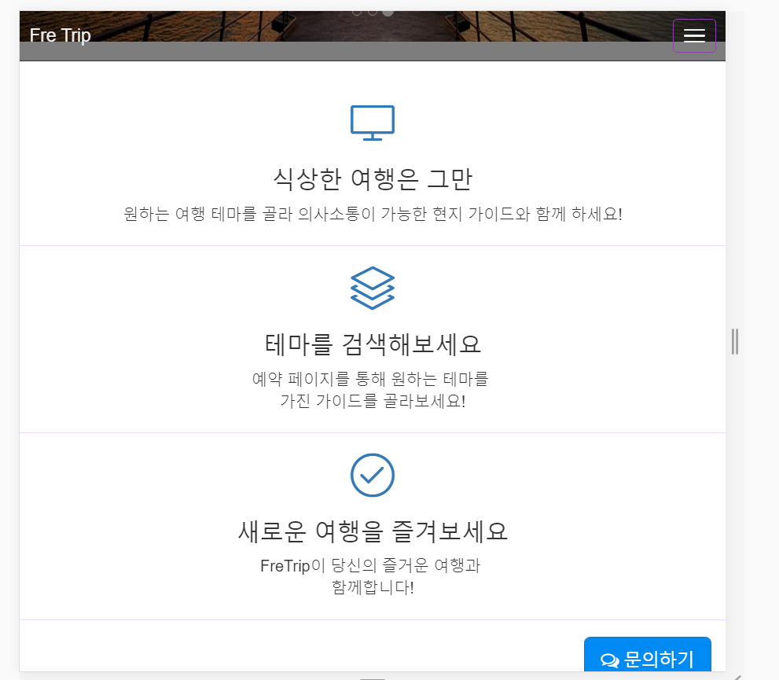
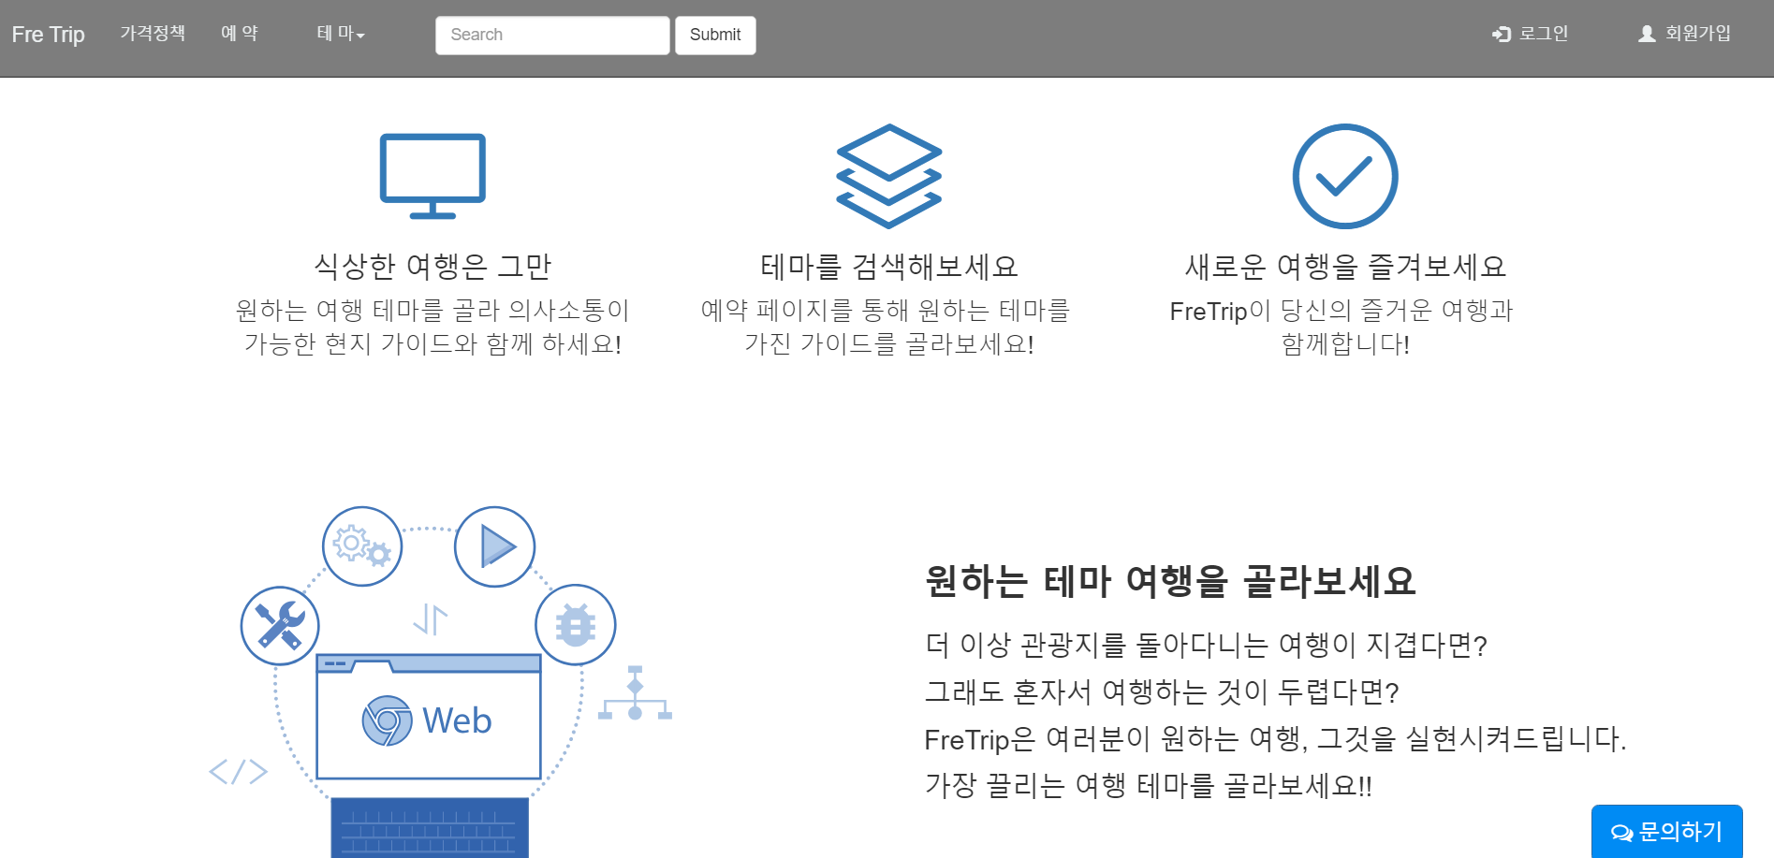
디자인 시안
2. Bootstrap 과 Flex 구조를 통한 Layout
770px 이상의 화면
770px 이하의 화면

Slide 10
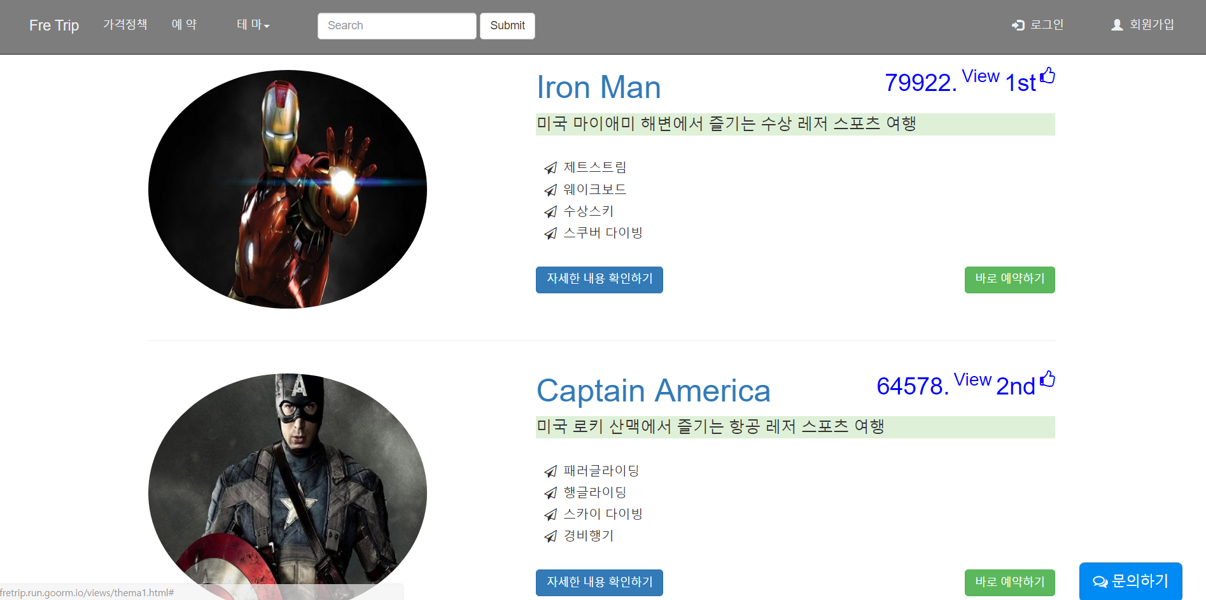
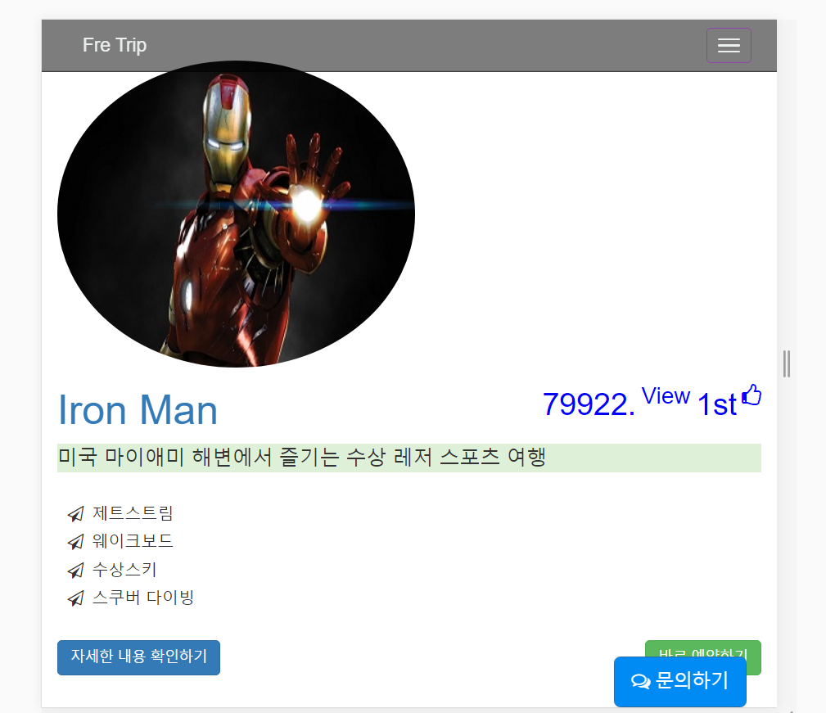
디자인 시안
3. Bootstrap의 다양한 Form , Button 이용
770px 이상의 화면
770px 이하의 화면

Slide 11
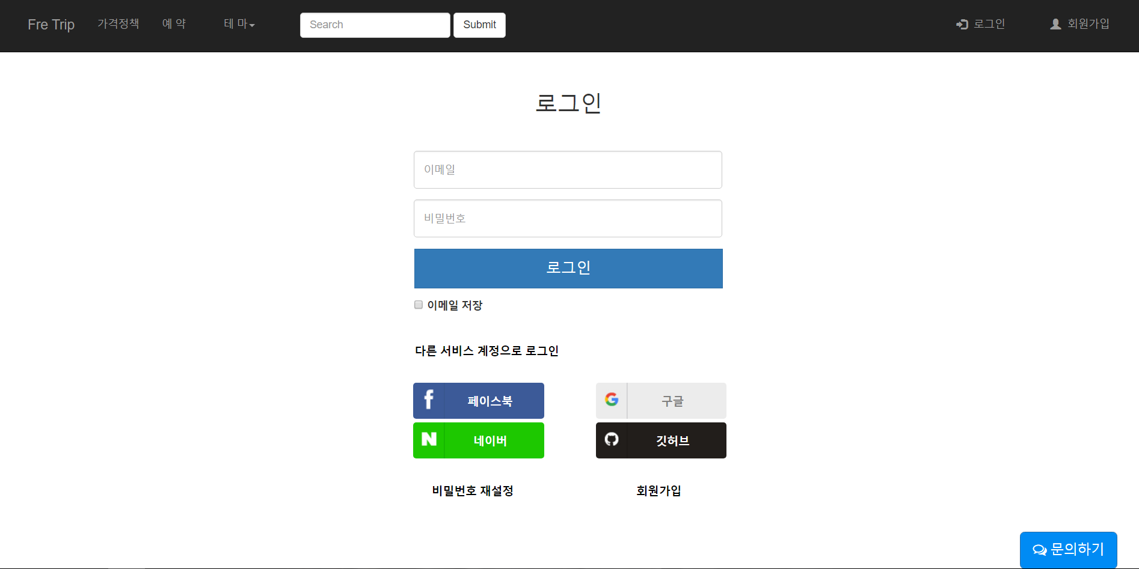
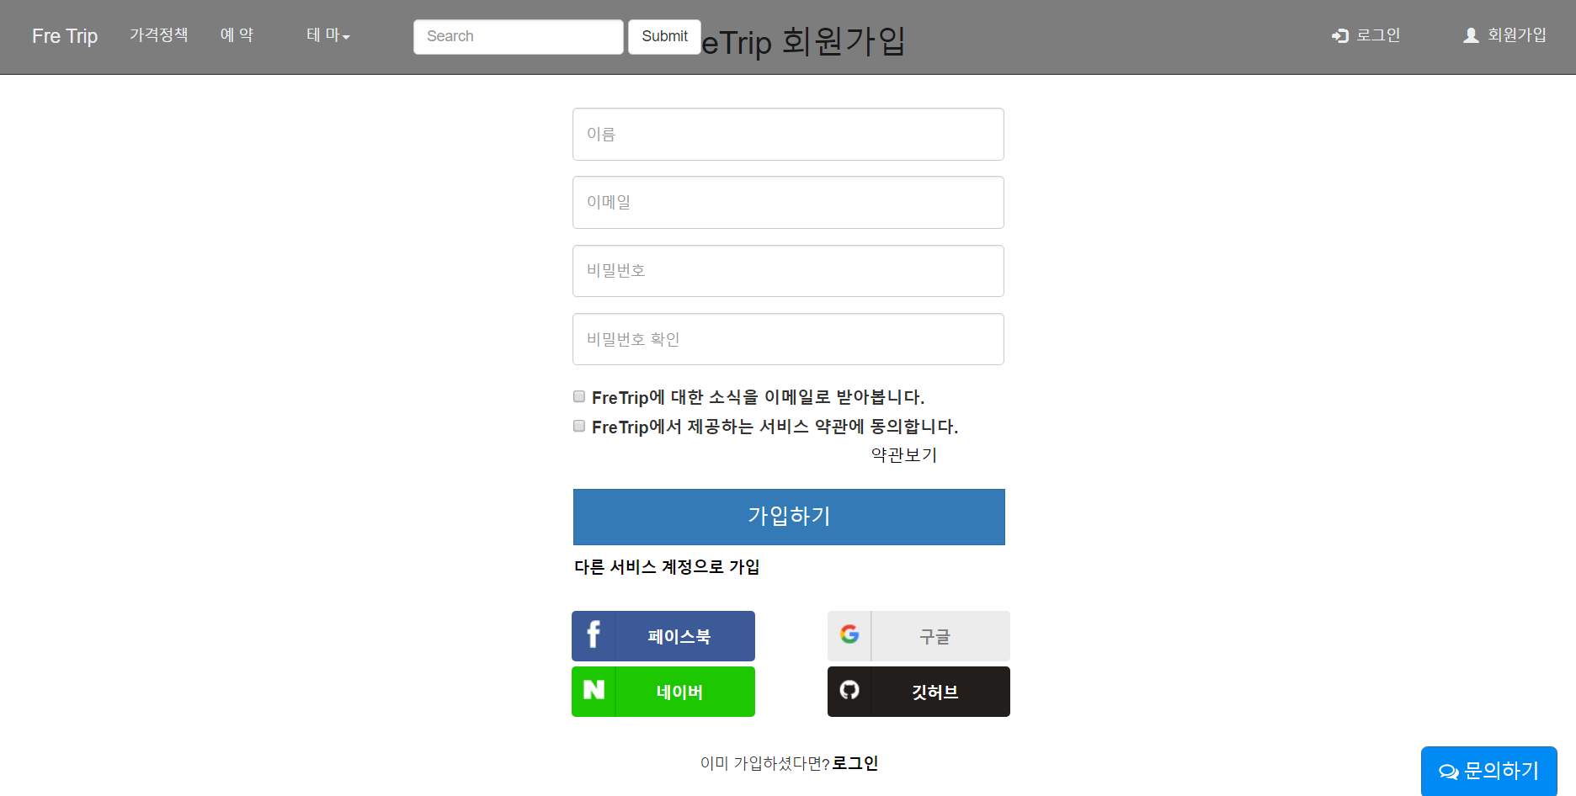
디자인 시안
3. 가독성이 떨어지는 Layout 배제
로그인 화면
회원가입 화면

Slide 12
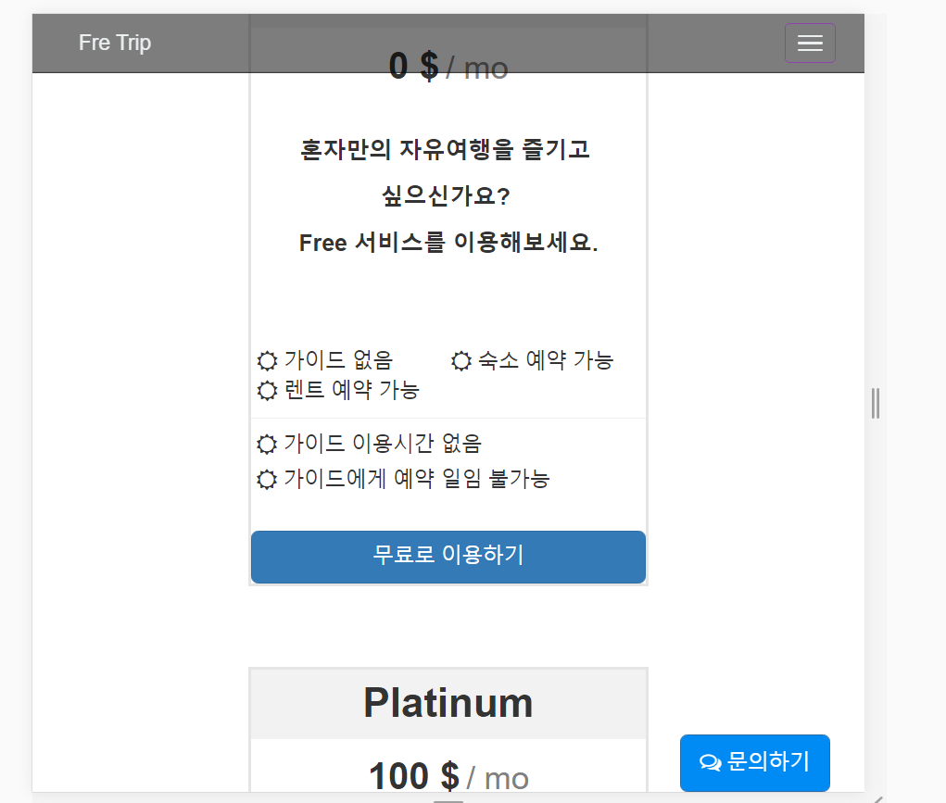
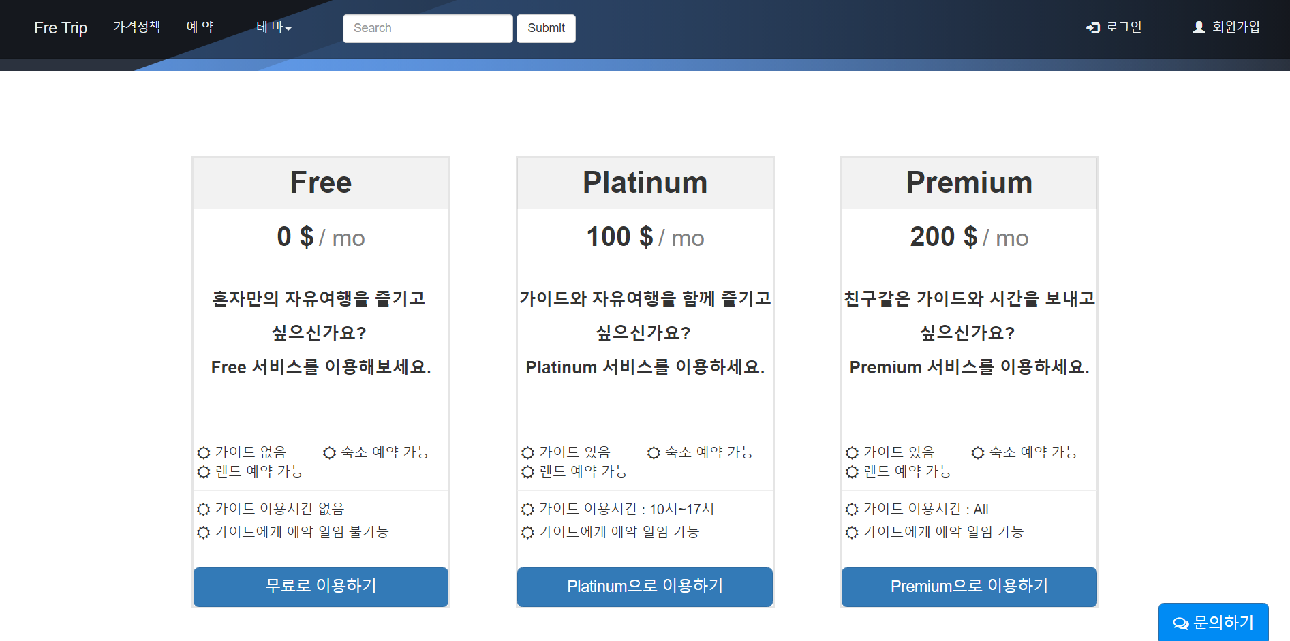
디자인 시안
4. 어떤 환경에서도 쉽게 이용이 가능한 Layout
웹 환경
모바일 환경

Slide 13
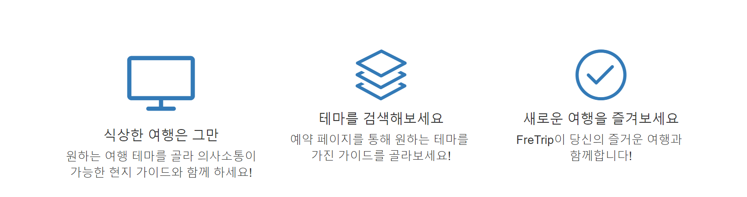
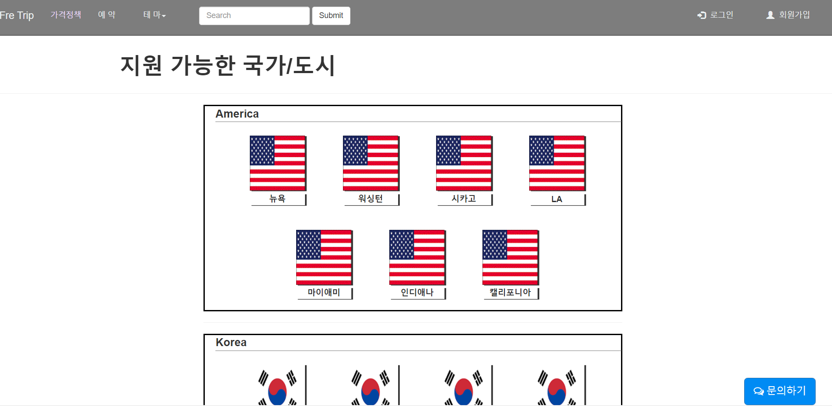
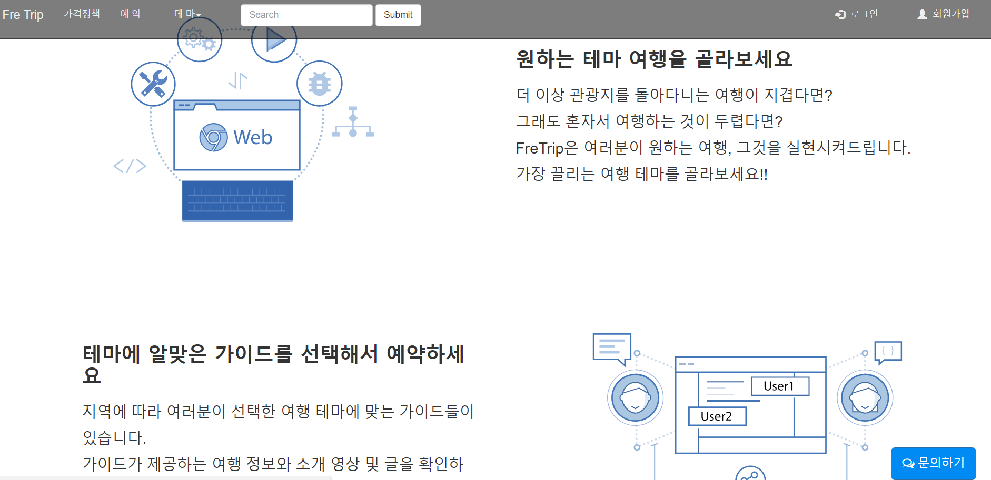
스토리 보드
1. Landing Page를 통한 페이지의 제공 가치 설명 및 이해

Slide 14
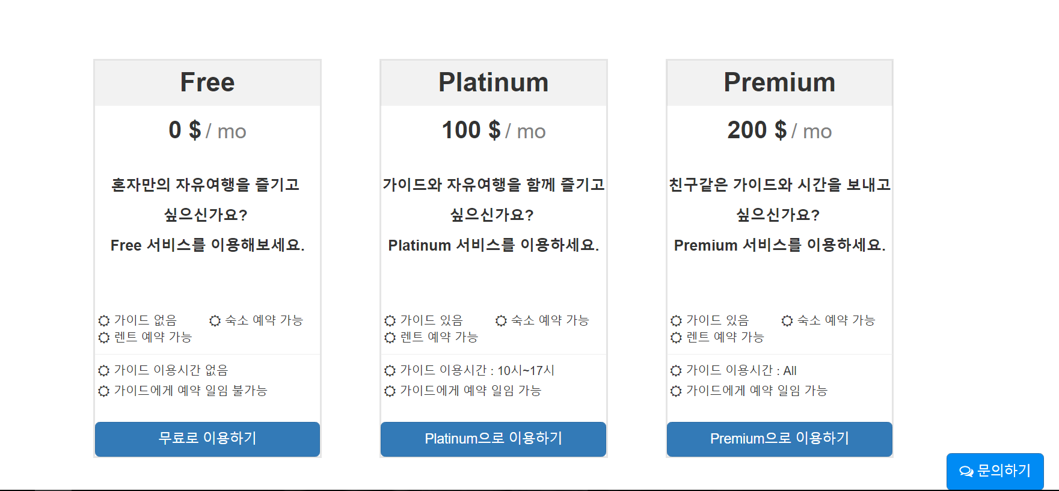
스토리 보드
2. 페이지에서 제공하는 서비스에 대한 가격정책 확인

Slide 15
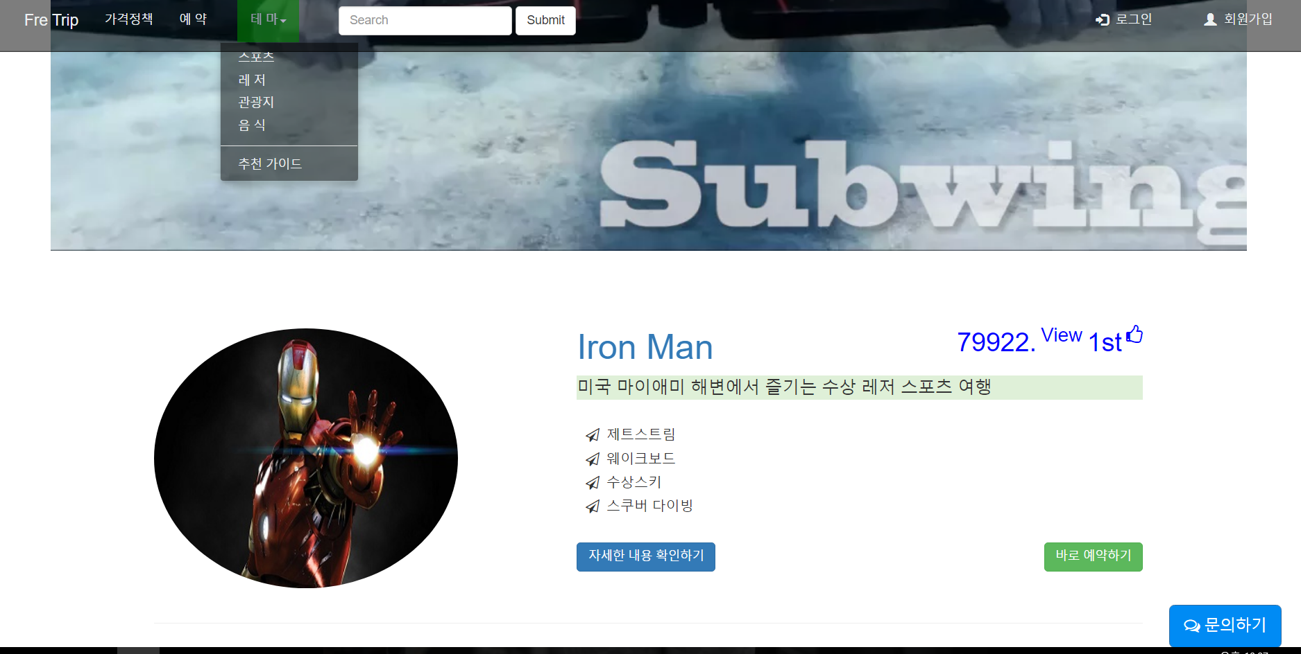
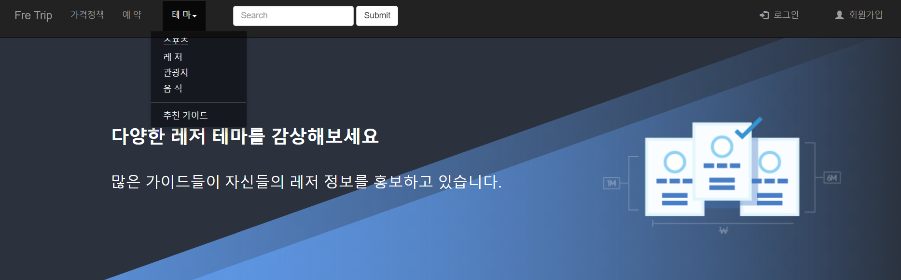
스토리 보드
3. 관심이 있는 테마를 확인 및 가이드 확인

Slide 16
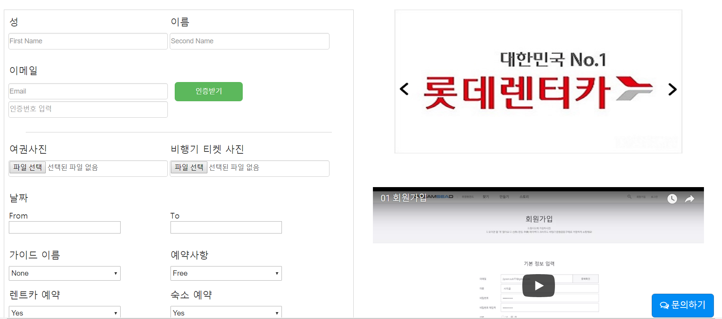
스토리 보드
4. 틀에 맞추어 예약하기

Slide 17
아이디어 기획
기존의 해외 및 국내 여행
‘FreTrip’의 여행 시스템
항공사와 연계하여 가이드가 붙는 여행 - 여러가지 신경이 쓰이는 것을 선호하지 않는 중, 장년층에게 인기, 가이드가 선택한 장소만 이동 가능
항공, 숙박 등을 모두 스스로 찾아보는 자유여행 - 기존의 틀에 박힌 여행보다는 보다 자유롭기를 원하는 청년층에게 인기
여행하고 싶은 장소 및 스타일을 고를 수 있다 - 페이지에서 해당 도시의 많은 가이드들이 제공하는 테마에 맞게 자신이 선택 가능
지역에 대해 지식이 많은 현지인 가이드를 이용 - 언어 소통이 가능한 현지인이 직접 가이드 역할을 수행한다.

Slide 18
03
사용 코드
Bootstrap Layout
J Query와 JS
CSS Style

Slide 19
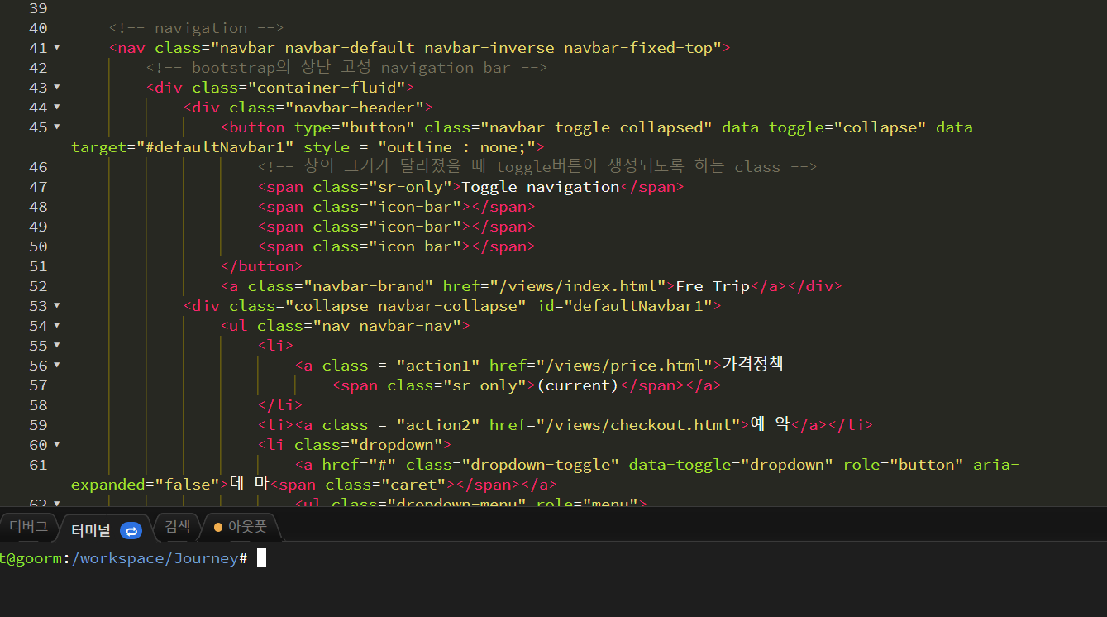
코드 설명
1. Toggle 버튼 만들기
Button의 data-toggle의 명령어 입력
Data-target을 toggle을 나타낼 id값에 지정
Bootstrap의 icon을 통해 button 디자인
별도의 css 필요 없음

Slide 20
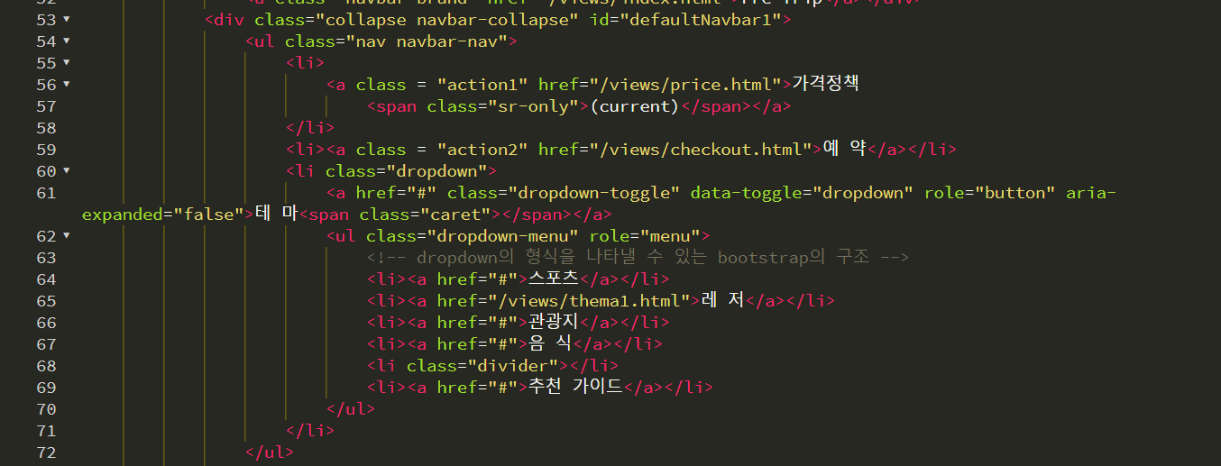
코드 설명
2. Toggle의 dropdown 적용하기
Button의 dropdown-toggle의 명령어 입력
Caret Class와 함께 하단의 UL을 dropdown이 될 Menu로 인식

Slide 21
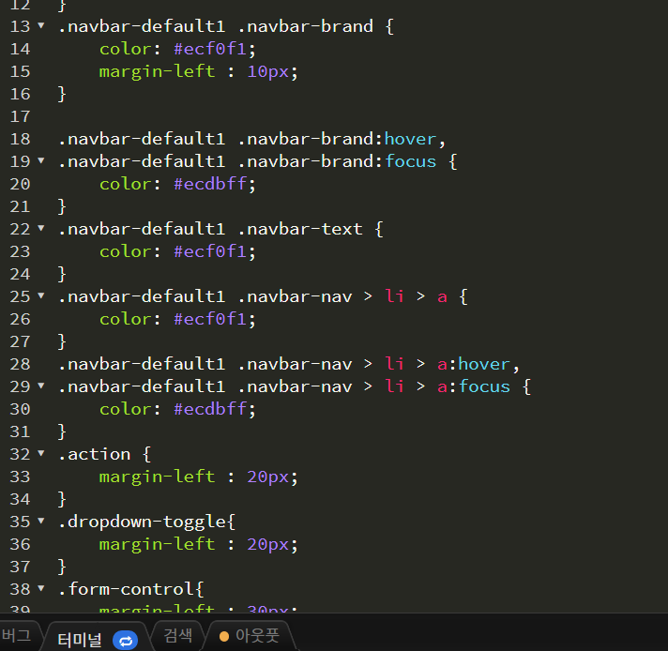
코드 설명
2. Toggle의 dropdown 적용하기
CSS에서 Toggle이 실행 되었을 때와 아닐 때를 구분하여 효과 적용
코드가 길어 부분 삽입

Slide 22
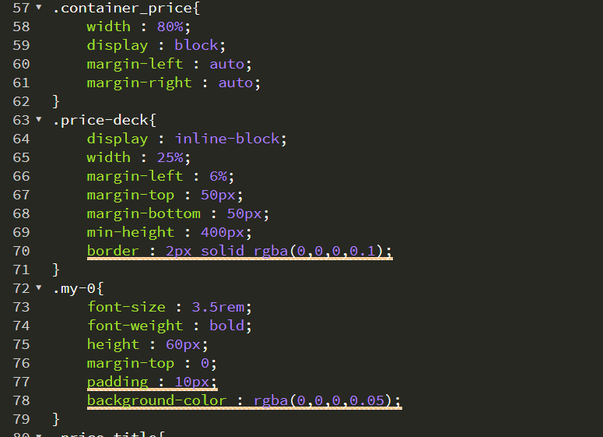
코드 설명
3. 전반적으로 사용된 Container의 구분
CSS를 통해 전체 Container가 차지할 크기를 지정
Container안에 들어올 코드가 차지할 크기를 지정
Display와 Position을 조정

Slide 23
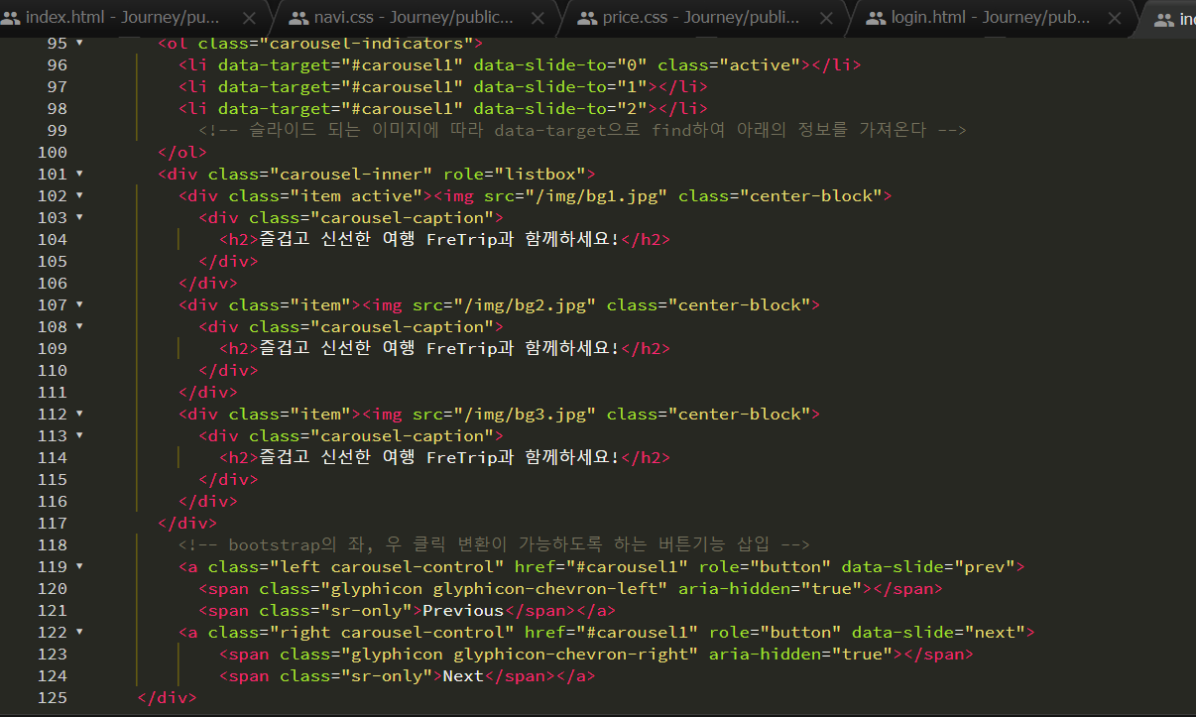
코드 설명
4. Carousel 사용 코드
Carousel를 적용할 틀과 함께 이미지를 넣을 data-target을 생성
Inner class를 이용하여 해당 속성을 지정
Carousel-control을 이용, action이 들어갈 data-slide를 지정

Slide 24
코드 설명
5. Embeded iframe 적용
Embed-responsive Class를 지정, responsive 값을 지정
Iframe Class를 상위 부모의 item으로 지정
동영상의 id값과 함께 여러 style을 적용

Slide 25
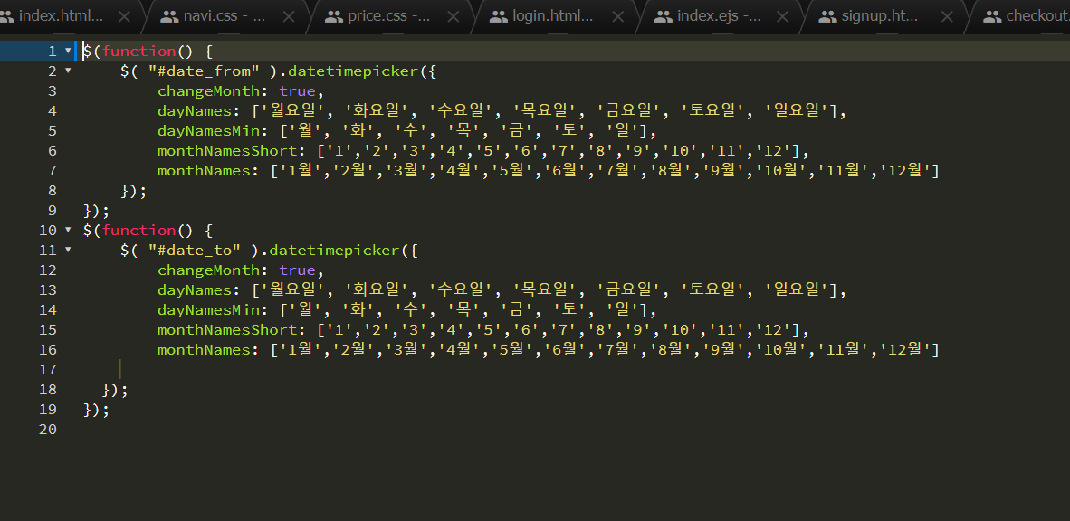
코드 설명
6. Calendar J Query 이용
Input으로 설정한 ID값에 따라 datatimepicker 코드를 이용

Slide 26
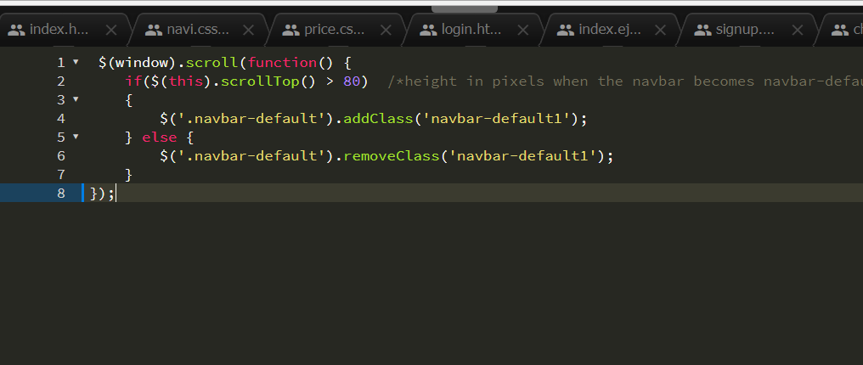
코드 설명
7. Navigation의 슬라이드 효과 적용하기
Scrolling 기능을 적용
Function이 실행되었을 때,
addClass와 removeClass 기 능을 적용

Slide 27
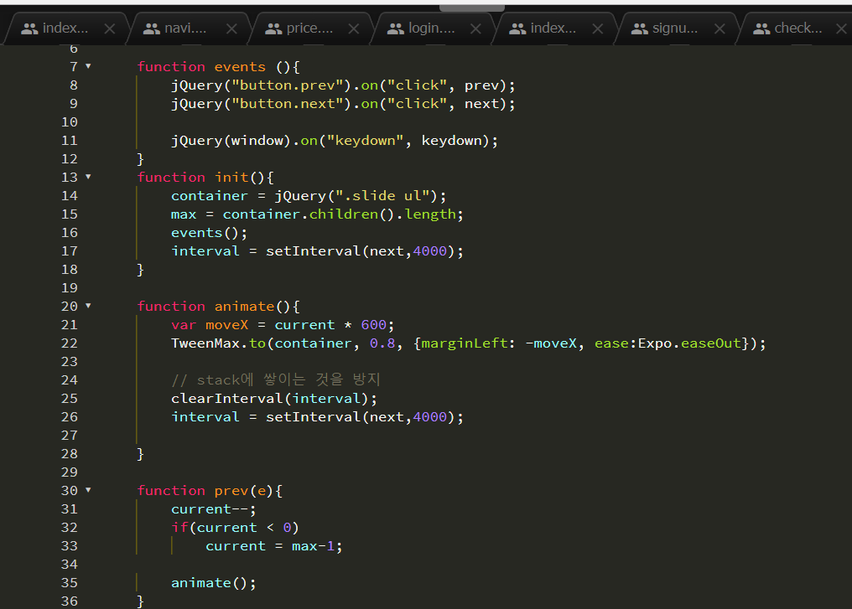
코드 설명
8. Banner Screen의 J Query 이용
Event Parameter를 이용, J Query의 실행여부 판단
Init을 통해 실행해야 하는 코드의 CSS의 Class를 인식
Animate효과를 적용
Event Parameter를 통해 기능을 적용

Slide 28
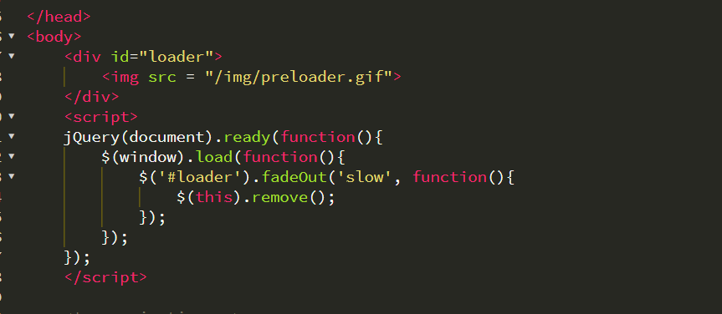
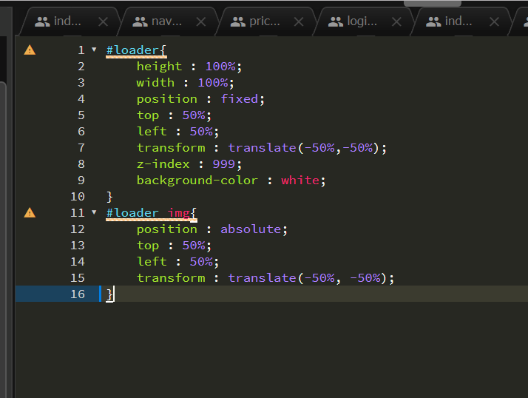
코드 설명
9. Loading Image의 J Query 이용
Window Ready 상태에 J Query를 적용
Div태그로 적용한 gif이미지를 function에서 불러온다
FadeOut과 remove를 이용
CSS를 통해 전체 이미지와 위치 이동방향 등에 대한 속성추가

Slide 29
끝
감사합니다

